Slide 1
Melhoria na Assistência à Pessoa Idosa na Unidade de Saúde da Família Planície das Mangueiras, Natal/RN
UNIVERSIDADE ABERTA DO SUS – UNASUS
UNIVERSIDADE FEDERAL DE PELOTAS
Especialização em Saúde da Família
Modalidade a Distância
Aluna: Natália Teixeira Fernandes
Orientadora: Érica Almeida Coelho
Pelotas, 03 de fevereiro de2015

Slide 2
INTRODUÇÃO ANÁLISE SITUACIONAL
IMPORTÂNCIA DA AÇÃO PROGRAMÁTICA PARA OS IDOSOS
Vulnerabilidade da população
Não existe cronograma para os idosos apenas Hiperdia

Slide 3
INTRODUÇÃO CARACTERIZAÇÃO DO MUNICÍPIO
A capital potiguar (Natal) 853.929 habitantes,
36 Unidades de Saúde da Família (USF), totalizando 119 equipes
14 Unidades Básicas de Saúde e 3 unidades mistas,
3 NASF (Núcleo de Apoio a Saúde da Família)
3 CEO (Centro de Odontologia)
Serviço de atendimento móvel de urgência;
1centro de zoonoses;
1 pronto atendimento infantil;
3 maternidades;
5 centros de referência a saúde mental – CAPS;
1 centro de saúde ao trabalhador – CEREST;
1 centro de saúde ao idoso – CEASI;
4 policlínicas;
2 centros de referência odontológica;
2 UPA's

Slide 4
INTRODUÇÃO CARACTERIZAÇÃO DA UNIDADE BÁSICA DE SAÚDE
Estratégia de Saúde Planície das Mangueiras/10.228 pessoas/ 920 (83%) de idosos cadastrados/ Equipe-216
falta de segurança; alto índice de violência; falta de saneamento básico; acúmulo de lixo nas ruas; pouca opção de lazer; sistema de transporte deficitário, desemprego;
Estrutura Física

Slide 5
INTRODUÇÃO SITUAÇÃO DA AÇÃO PROGRAMÁTICA ANTES DA INTERVENÇÃO
População pouco acompanhada
Caderneta da Pessoa Idosa não se utilizava
Não existia avaliações multidimensionais
Desarticulação e desorganização no trabalho em equipe

Slide 6
OBJETIVO
Qualificar a Assistência ao Idoso na USF Planície das Mangueiras.

Slide 7
OBJETIVOS ESPECÍFICOS
Ampliar a cobertura do Programa de Saúde do Idoso;
Melhorar a qualidade da atenção ao idoso na Unidade de Saúde;
Melhorar a adesão dos idosos ao Programa de Saúde do Idoso.
Melhorar o registro das informações;
Mapear os idosos de risco da área de abrangência;
Promover a saúde dos idosos;
Ampliar a Cobertura de Primeira Consulta Odontológica
Melhorar a Qualidade da Atenção a Saúde Bucal do Idoso
Melhorar a Adesão ao Atendimento

Slide 8
METODOLOGIA
AÇÕES DO OBJETIVO – COBERTURA
Foi fornecido a caderneta de Saúde do Idoso;
Esclarecido a comunidade sobre a importância do acompanhamento periódico;
os ACS foram capacitados para buscar os idosos que não estão realizando acompanhamento;
Acolhimento dos idosos;

Slide 9
METODOLOGIA
AÇÕES DO OBJETIVO – QUALIDADE
Monitorado a realização de visita domiciliar para idosos acamados ou com problemas de locomoção;
Oferecido atendimento prioritário aos idosos;
Realizado Avaliação Multidimensional Rápida de 100%;
Orientado aos ACS sobre o reconhecimento dos casos que necessitam de visita domiciliar;

Slide 10
METODOLOGIA
AÇÕES DO OBJETIVO – ADESÃO
Organizado visitas domiciliares para buscar os faltosos;
Organizado a agenda para acolher os idosos;
Informado a comunidade sobre a importância de realização das consultas;
Definido com a equipe a periodicidade das consultas

Slide 11
METODOLOGIA
AÇÕES DO OBJETIVO – REGISTRO
Mantido registro específico de 100% das pessoas idosas;
Implantado planilha/registro de acompanhamento;
Orientado aos pacientes sobre seus direitos em relação aos registros e acesso a segunda via se necessário;
Treinado equipe para o preenchimento dos registros de acompanhamento ao idosos;

Slide 12
METODOLOGIA
AÇÕES DO OBJETIVO – AVALIAÇÃO
Avaliado rede social de 100% dos idosos;
Priorizado o atendimento idosos fragilizados na velhice;
Orientado aos idosos fragilizados sobre a importância do acompanhamento mais frequente;
Capacitado equipe para avaliar a rede social dos idosos;

Slide 13
METODOLOGIA
AÇÕES DO OBJETIVO – PROMOÇÃO DA SAÚDE
Monitorado a realização de orientação nutricional;
Definido o papel dos membros da equipe na orientação para a prática de atividade física regular.;
Orientado para os idosos, cuidadores e a comunidade sobre os benefícios da adoção de hábitos alimentares saudáveis;

Slide 14
METODOLOGIA LOGÍSTICA
Manual Técnico de Envelhecimento e saúde da pessoa idosa do Ministério da Saúde, 2006;
Dispor das cadernetas da pessoa idosa e para impressão de materiais;
Acompanhamento- planilha eletrônica de coleta de dados;

Slide 15
METODOLOGIA LOGÍSTICA
Registro – transcrição de informações para a caderneta da pessoa idosa e planilha.
Agendar 6 idosos (das buscas ativas) para consultas, por semana;
Estimou-se o cadastramento de 12 idosos por semana totalizando 48 por mês e 156 nas 12 semanas de intervenção.

Slide 16
OBJETIVO X META X RESULTADOS
Objetivo 1: Ampliar a cobertura do Programa de Saúde do Idoso.
Meta 1: Ampliar a cobertura de atenção à saúde do idoso da área da unidade de saúde para 70%.
72,7%
44,9%
22,2%
Figura 1 – Cobertura do programa de atenção à saúde do idoso na unidade de saúde
Fonte: Planilha de Coleta de Dados, Natal, 2014.

Slide 17
OBJETIVO X META X RESULTADOS
Objetivo 02: Melhorar a Qualidade da Atenção a Saúde do Idoso
Meta 2.4 Priorizar a prescrição de medicamentos da Farmácia Popular a 100% dos idosos.
83,3%
75,3%
75,8%
Figura 2 – Proporção de idosos com prescrição de medicamentos da farmácia popular priorizada
Fonte: Planilha de Coleta de Dados, Natal, 2014.

Slide 18
OBJETIVO X META X RESULTADOS
Objetivo 3 Melhorar a adesão dos idosos ao Programa de Saúde do Idoso.
Meta 4.2 Distribuir a Caderneta de Saúde da Pessoa Idosa a 100% dos idosos cadastrados
70,7%
52,6%
27,1%
Figura 3 – Proporção de idosos com caderneta de saúde da pessoa idosa
Fonte: Planilha de Coleta de Dados, Natal, 2014

Slide 19
OBJETIVO X META X RESULTADOS
Objetivo 06 Promover a saúde dos idosos.
Meta 6.1 Garantir orientação sobre prática de atividade física regular na 100% dos idosos.
97,9%
99,0%
99,4%
Figura 4 – Proporção de idosos que receberam orientação sobre prática de atividade física regular Fonte: Planilha de Coleta de Dados, Natal, 2014.

Slide 20
DISCUSSÃO
IMPORTÂNCIA DA INTERVENÇÃO/ AÇÕES INCORPORADAS AO SERVIÇO/VIABILIZAR SUA CONTINUIDADE
Melhoria no Acolhimento
Grupo de Idosos
Capacitação da Equipe
Ampliação da Avaliação Multidimensional
Ampliação da Cobertura

Slide 21
DISCUSSÃO
Equipe
União
Conhecimento e Capacidade de Ações
Serviço
Melhoria do Acesso
Organização das Atividades e Consultas
Comunidade
Satisfação
Participação da sociedade nas ações de saúde

Slide 22
Reflexão crítica sobre o aprendizado
CURSO X EXPECTATIVAS INICIAIS
A buscar por mais conhecimento na área da atenção básica e na atualização curricular
Diferença no serviço
PRÁTICA PROFISSIONAL
A buscar por novos caminhos para melhor atuação no processo de trabalho.

Slide 23
Reflexão crítica sobre o aprendizado
APRENDIZADOS RELEVANTES
escuta qualificada que faz parte de um diálogo construtivo e vem a priori das ações necessárias para atender de maneira holística os usuários;
O posicionamento como profissional e agente do cuidado;
fui ensinada a valorizar a vida e a partir daí poder sentir as necessidades dessa parcela da população.

Slide 24
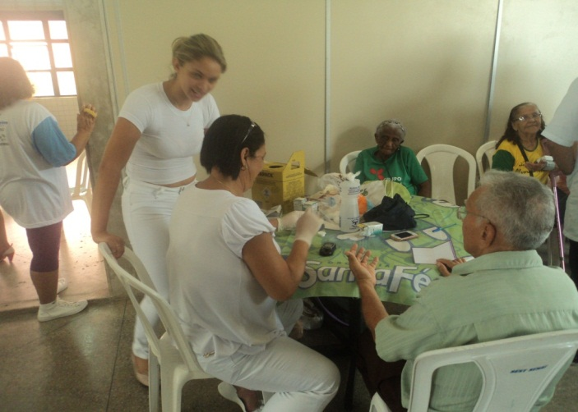
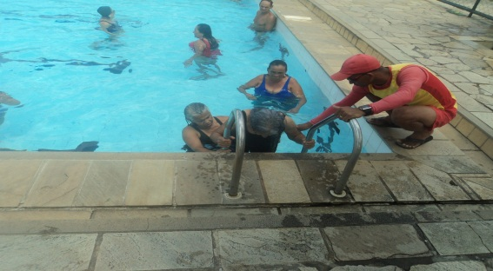

Slide 25
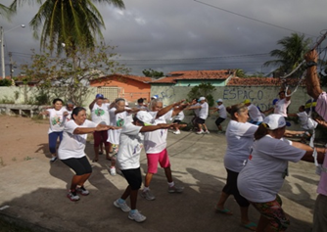

Slide 26
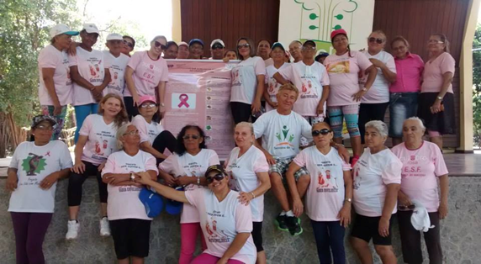

Slide 27
Obrigada!

